Slide 1


Cerca Viaggi ‘19

Slide 2
Cerca Viaggi ‘19
Una piattaforma pensata per rendere più semplice la vita dei viaggiatori
Un’applicazione per dispositivi Android che aiuta gli utenti a trovare Alberghi, Ristoranti ed Attrazioni in tutto il mondo
Un software di gestione per l’attività di moderazione delle recensioni e degli utenti

Slide 3
Funzionalità
Mobile
Desktop
Visualizza in tempo reale i luoghi di interesse su una mappa interattiva, grazie all’integrazione con le gesture di Android.
Tieni sotto controllo le strutture: approva o rifiuta le recensioni lasciate dagli utenti, gestisci i loro dati in modo semplice e veloce con pochi click.

Slide 4
Applicazione Android
Registrazione e login alla piattaforma
Ricerca delle strutture
Aggiunta recensioni

Slide 5
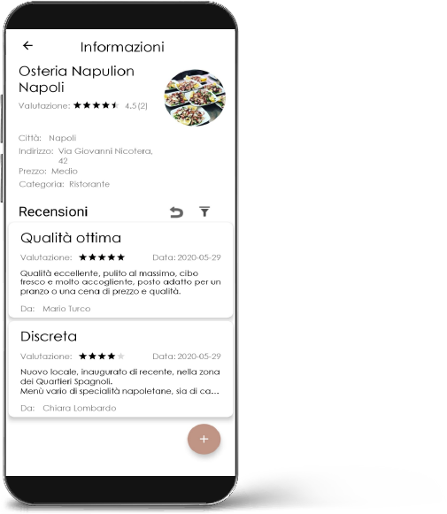
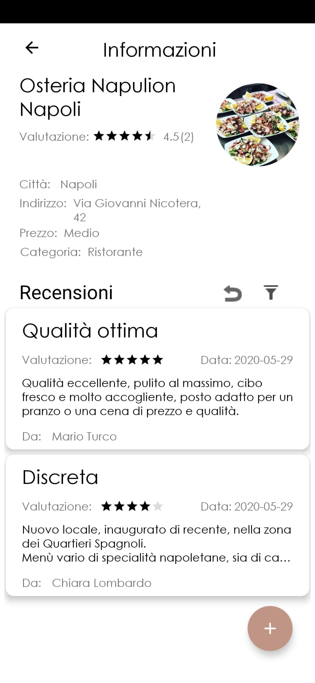
Mobile
Un’ interfaccia responsiva, user-friendly e minimale secondo gli standard del ‘’Material Design’’

Slide 6


Registrazione e login
È necessaria per l’aggiunta di commenti alle strutture
La trasmissione dei dati durante la registrazione ed il login sono resi sicuri grazie alla crittografia basata su Salt

Slide 7
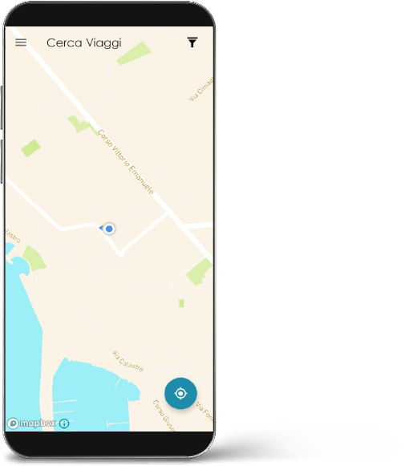
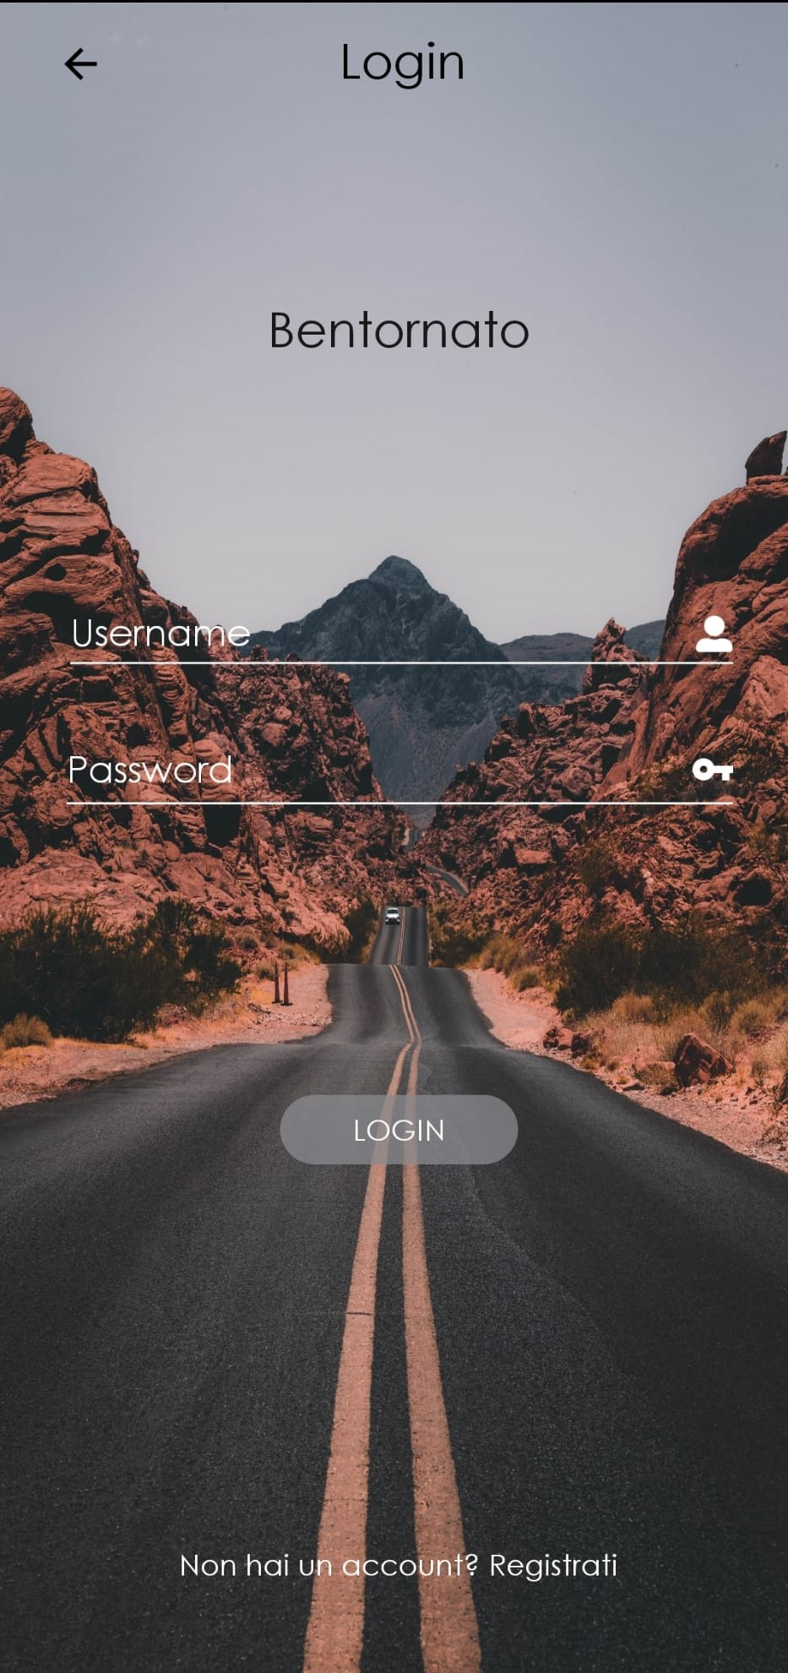
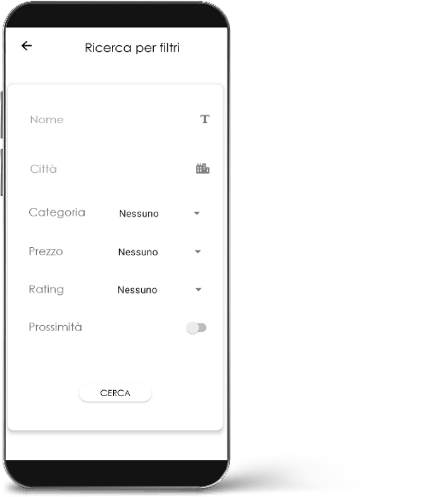
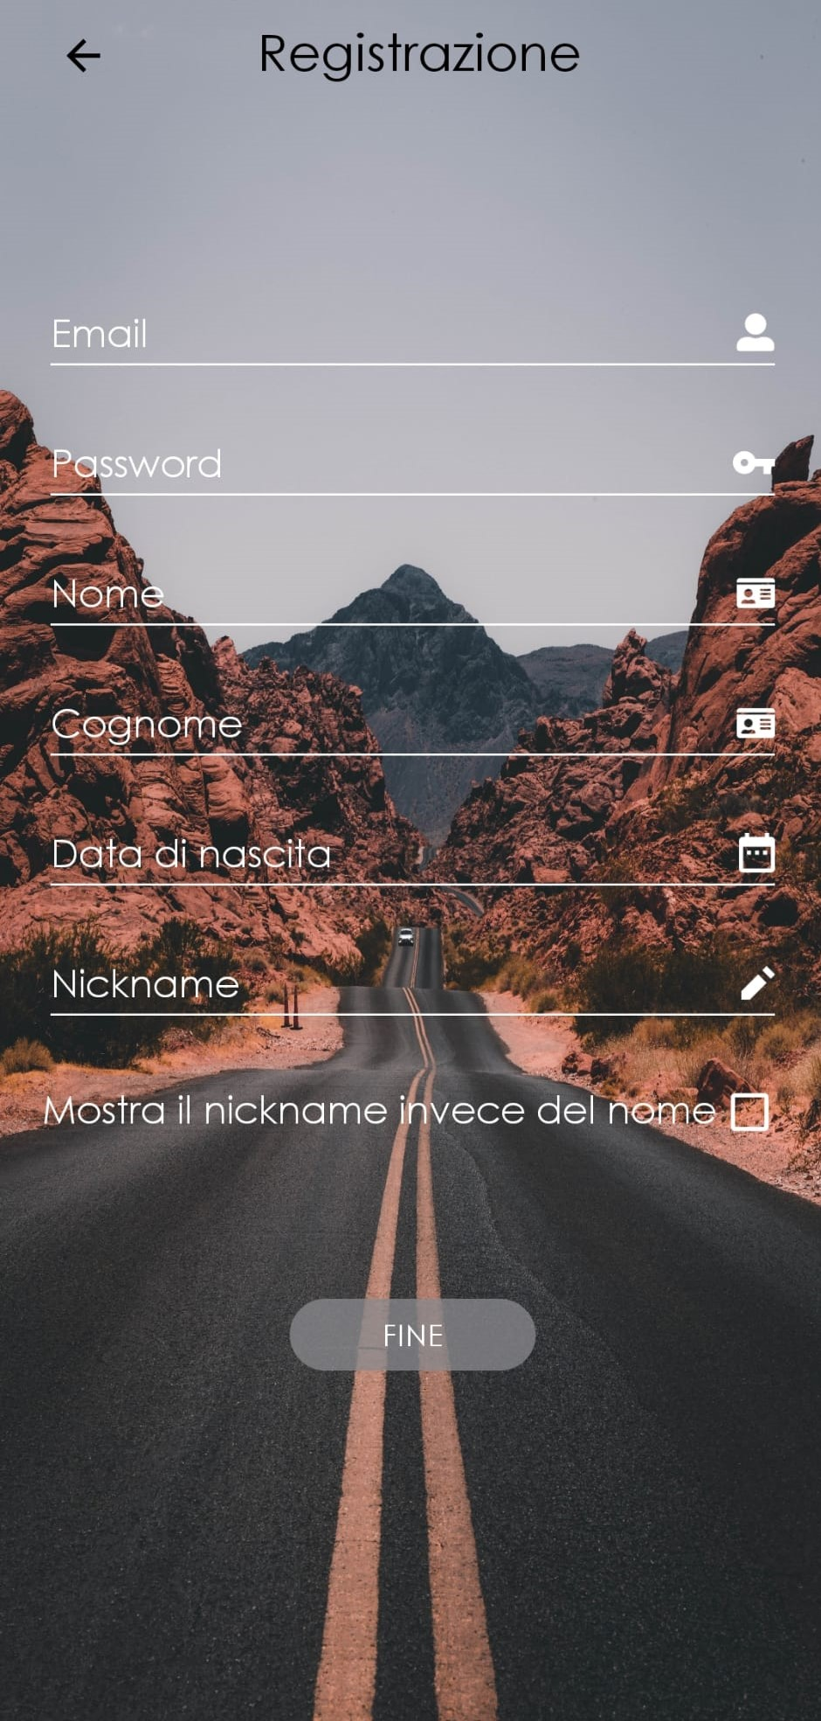

Slide 8


Ricerca delle strutture
Grazie all’integrazione con MapBox è possibile cercare le strutture direttamente scorrendo su una mappa interattiva
Oppure ricercandole tramite filtri e prossimità
Di ogni struttura si possono visualizzare i dettagli e le recensioni
Notes:
Le recensioni possono essere filtrate e possono essere aperte per visualizzare integralmente il testo I dettagli comprendono #stelle, #recensioni, via, città

Slide 9
Ricerca delle strutture
MapBox
È una piattaforma open source per l’uso di mappe personalizzate. Essa permette, tramite l’utilizzo di SDK ed API, l’integrazione dei servizi di geolocalizzazione su mobile e web app
Notes:
Le recensioni possono essere filtrate e possono essere aperte per visualizzare integralmente il testo I dettagli comprendono #stelle, #recensioni, via, città

Slide 10
Notes:
Le recensioni possono essere filtrate e possono essere aperte per visualizzare integralmente il testo I dettagli comprendono #stelle, #recensioni, via, città

Slide 11


Aggiunta recensioni
Gli utenti, una volta effettuato il login, possono aggiungere alle strutture commenti testuali accompagnati da una valutazione numerica espressa in stelline

Slide 13
Applicazione Desktop
Moderazione delle recensioni
Gestione dei visitatori

Slide 14
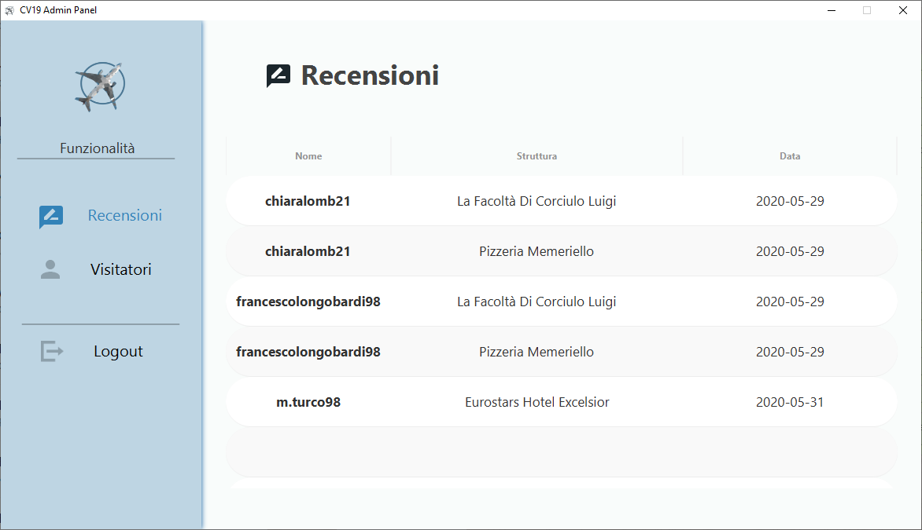
Desktop
Un design semplice, diretto e moderno sviluppato con l’ausilio di JavaFX per facilitare la gestione da parte degli amministratori

Slide 15


Moderazione recensioni
È possibile visualizzare le recensioni pendenti e valutarle secondo le linee guida della piattaforma
Le recensioni approvata saranno subito visibili agli utenti nella pagina della struttura
Notes:
La valutazione media sarà subito aggiornata dopo l’approvazione di una recensione e verrà anche aggiornato il numero di recensioni approvate/rifiutate dell’utente che l’ha effettuata

Slide 16
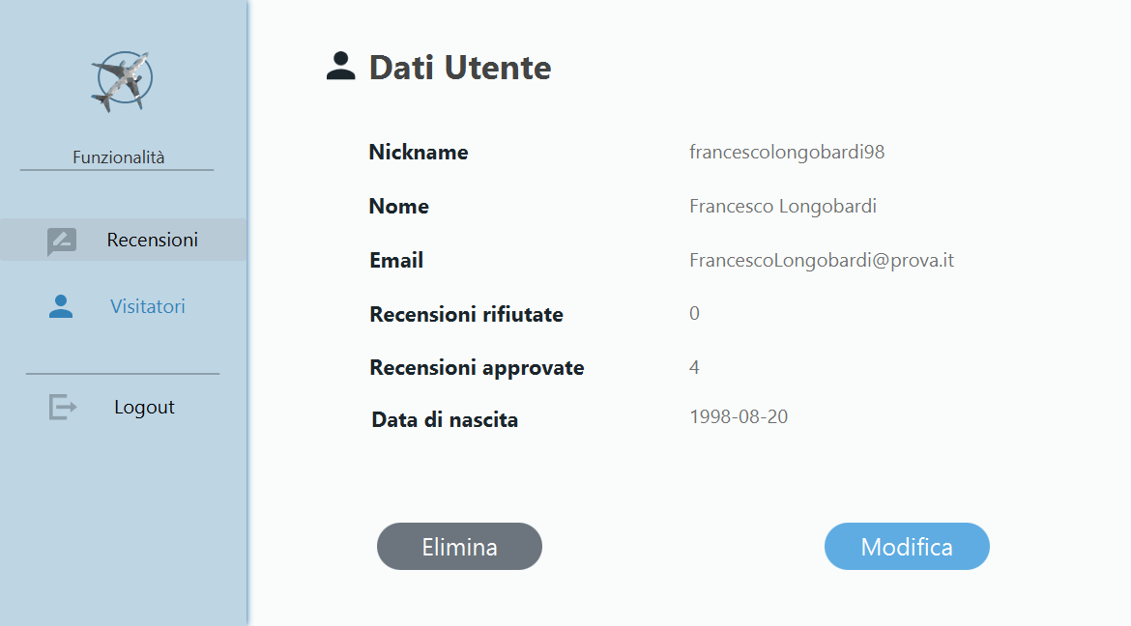
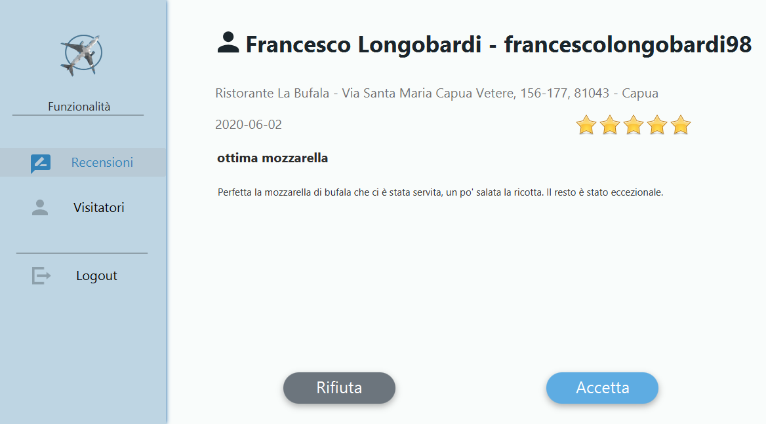
Notes:
La valutazione media sarà subito aggiornata dopo l’approvazione di una recensione e verrà anche aggiornato il numero di recensioni approvate/rifiutate dell’utente che l’ha effettuata

Slide 17


Gestione dei visitatori
È possibile visualizzare i dati di ciascun utente registrato, tra cui il rateo di approvazione delle recensioni, e modificarne le credenziali di accesso oppure eliminarne l’account

Slide 19


Servizi Utilizzati
Git
Amazon Web Services
Un software open source di controllo versione distribuito per gestire progetti in modo efficiente
Offre diversi servizi on demand offrendo alta affidabilità e scalabilità

Slide 20




Amazon Web Services
RDS
Relational Database Service
permette la gestione di database relazionali in cloud garantendo flessibilità e scalabilità
S3
Simple Storage Service
facilita l’utilizzo di bucket per l’archiviazione di dati in modo sicuro e scalabile
LAMBDA
Permette di eseguire codice senza preoccuparsi di configurare alcun server
API
GATEWAY
Semplifica la creazione e gestione di API per web services

Slide 21


AWS Cloud
JDBC Driver
Client Desktop
HTTP request
Client Mobile
API Gateway
Lambda
RDS
HTTP request
S3

Slide 22



Il Team
Mario Turco
Francesco Longobardi
Giuseppe Rauso
N86002503
mario.turco4@studenti.unina.it
N86002468
francesco.longobardi10@studenti.unina.it
N86002481
gi.rauso@studenti.unina.it

